Slide 1





"ORDENANZA METROPOLITANA REFORMATORIA DEL LIBRO I.2 DE LA ORGANIZACIÓN ADMINISTRATIVA, DEL CÓDIGO MUNICIPAL DEL DISTRITO METROPOLITANO DE QUITO, QUE CREA EL TITULO XIII: ARREGLOS INSTITUCIONALES PARA LA GESTIÓN DELEGADA"
Comisión de la Planificación Estratégica

Slide 2


Exposición de Motivos
En el mes de diciembre del año 2023 entra en vigencia la Ley Orgánica de Eficiencia Económica y Generación de Empleo, en el libro II , se regula “Creación del Régimen para la atracción de inversiones, a través de las asociaciones publico Privadas”(LEY APP)
En febrero del 2024 mediante decreto Nro.157 se expide el Reglamento General de la Ley de Eficiencia Económica y Generación de Empleo.
El robo de vehículos se ha vuelto un problema cada vez más frecuente en el DMQ. Por esta razón, es necesario actualizar el Código Municipal para que los estacionamientos, tanto públicos como privados, ofrezcan un servicio más completo y seguro, brindando mayor protección a los usuarios y sus vehículos. (Responsabilidad de la Municipalidad del DMQ)

Slide 3






ANTECEDENTES
10 DE JULIO DE 2024
La Mgs. Paola Crespo, Subprocuradora remitió el Informe Jurídico No Vinculante Nro. 32-2024 frente al Proyecto.
08 DE JULIO DEL 2024
10 DE JULIO DE 2024
El Alcalde del DMQ presento el proyecto mediante Oficio Nro. GADDMQ-AM-2024-1335-OF
Secretaria General del Concejo calificó el Proyecto
Comisión de la Planificación Estratégica

Slide 4





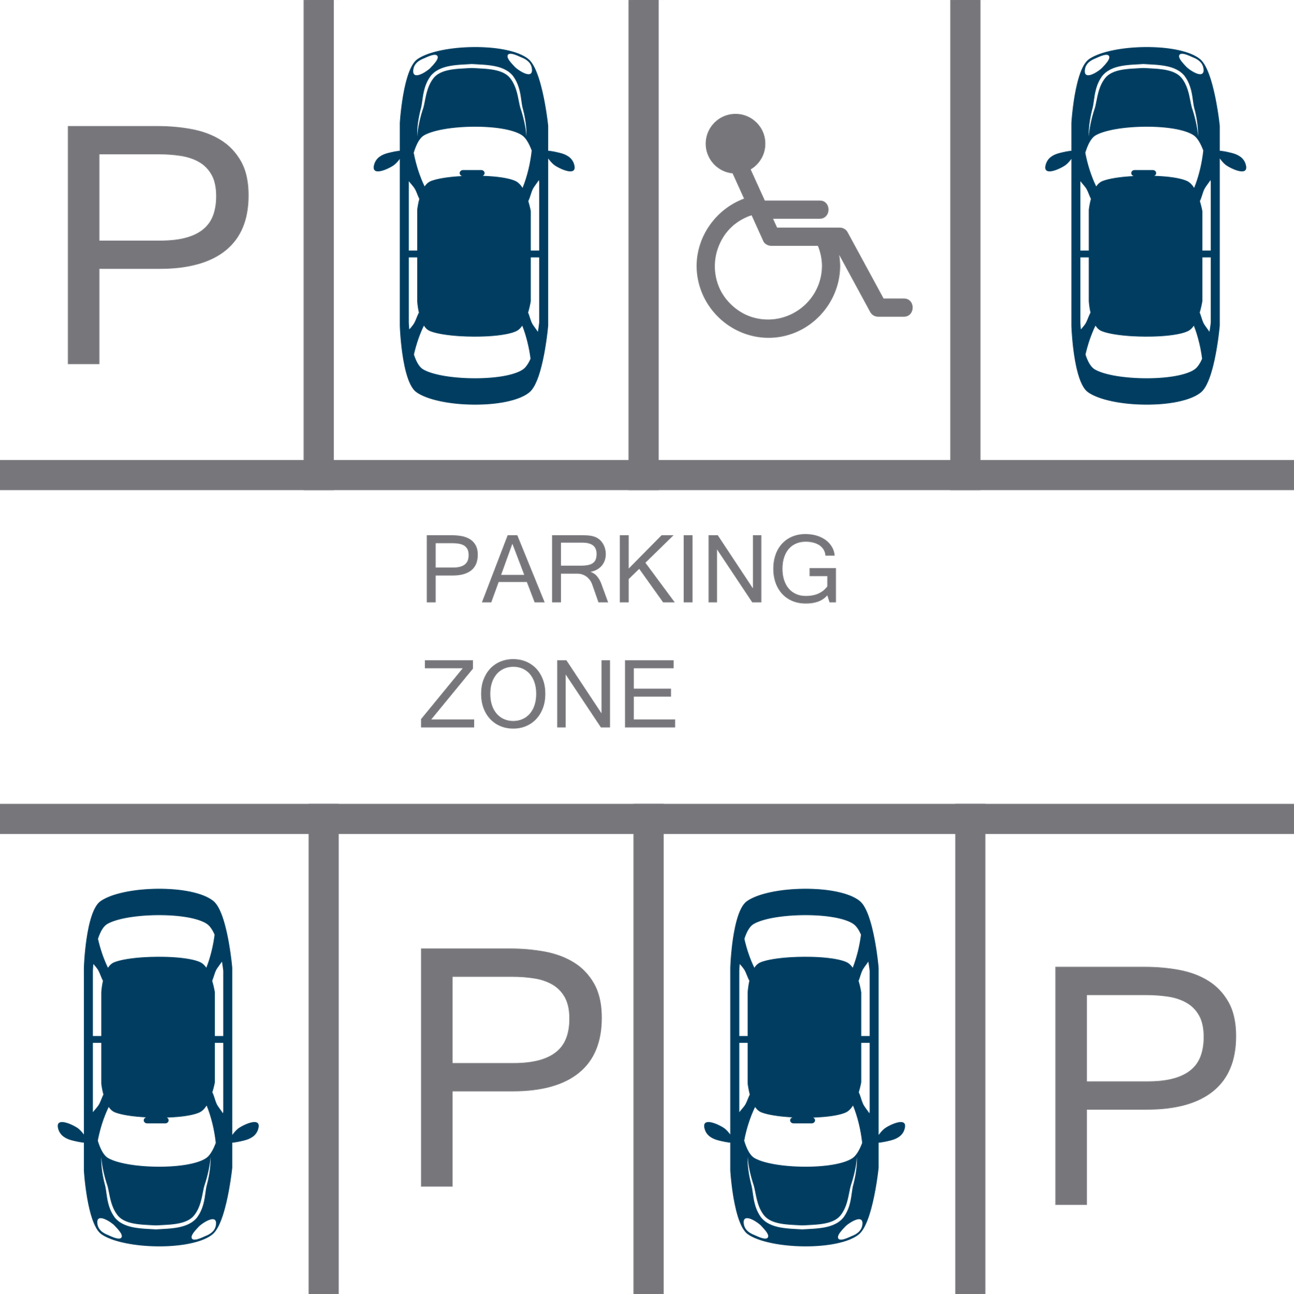
TRATAMIENTO LEGISLATIVO
18 DE JULIO DE 2024
16 DE JULIO DE2024
El Concejal Michael Aulestia presento el Proyecto de Ordenanza Metropolitana reformatoria al Art.- 3073 del Código Municipal para el DMQ, que establece la responsabilidad civil en los sistemas de estacionamientos públicos y privados en el DMQ.
La Comisión de Planificación Estratégica en Sesión Extraordinaria Nro.008 dio por conocido el proyecto
18 DE JULIO DE 2024
Se dicto la Resolución Nro.SGC-EXT-008-CPE-020-2024 (Solicitud de Informes Técnico Jurídico)
Comisión de la Planificación Estratégica

Slide 5





16 DE AGOSTO DE 2024
12 DE AGOSTO DE 2024
Sesión Extraordinaria Nro.009, de la Comisión en la que se realizo la comparecencia de la S.G. Planificación y EPMMOP. (Resolución SGC-EXT-009-CPE-026-2024, se dispuso la elaboración del texto e informe)
26 DE JULIO DE 2024
Sesión Ordinaria Nro.027 de la Comisión se avocó conocimiento de los informes presentados y se dispuso la conformación de mesas de trabajo.
Se califica la iniciativa legislativa del Concejal Michael Aulestia.
25 DE JULIO DE 2024
29 DE JULIO DE 2024
14 DE AGOSTO DE 2024
Sesión Ordinaria Nro.026 de la Comisión se dio por conocido el oficio de calificación de la iniciativa del Concejal Michael Aulestia, se unifico al proyecto del Sr. Alcalde y se solicito la ampliación de los Informes. (Resolución SGC-ORD-026-CPE-023-2024)
Mesa de Trabajo Nro.012, en la cual se elaboró una propuesta de texto unificado.
Se emitió el Informe Jurídico No Vinculante Nro.036-2024
Comisión de la Planificación Estratégica

Slide 6
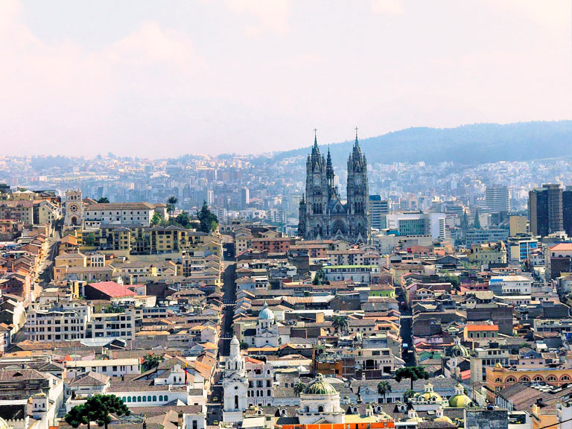
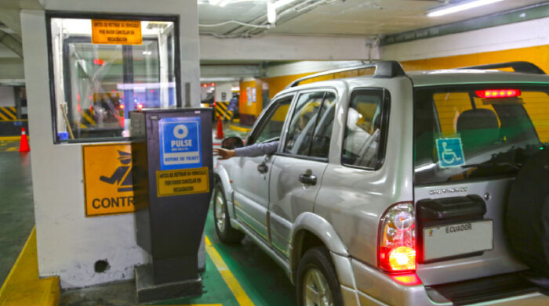

Sesión Extraordinaria Nro.010
Se Aprobó el Informe Nro.IC-ORD-CPE-2024-004
La Comisión de Planificación Estratégica durante el desarrollo de la Sesión Extraordinaria Nro. 010, realizada el día lunes, 19 de agosto de 2024, al amparo de lo dispuesto en la letra a), del Artículo 87 del COOTAD y del Artículo 67.63 del Código Municipal, resolvió aprobar el Informe de la Comisión de Planificación Estratégica, para que el Concejo Metropolitano de Quito, conozca y trate en PRIMER DEBATE el Proyecto de Ordenanza APP
Comisión de la Planificación Estratégica

Slide 7

57
CONSIDERANDOS
ESTRUCTURA DEL PROYECTO UNIFICADO
1
ARTICULO UNICO
8
ARTICULO 67.55 DEL CODIGO MUNICIPAL
ARTICULOS TEXTO DE ORDENANZA
"ORDENANZA METROPOLITANA REFORMATORIA DEL LIBRO I.2 DE LA ORGANIZACIÓN ADMINISTRATIVA, DEL CÓDIGO MUNICIPAL DEL DISTRITO METROPOLITANO DE QUITO, QUE CREA EL TITULO XIII: ARREGLOS INSTITUCIONALES PARA LA GESTIÓN DELEGADA"
2
DISPOSICIONES REFORMATORIAS ( ARTS.3073 Y 3092)
1
DISPOSICIÓN TRANSITORIA
3
DISPOSICIONES FINALES

